Slide 1

Dynamic Programing

Slide 2
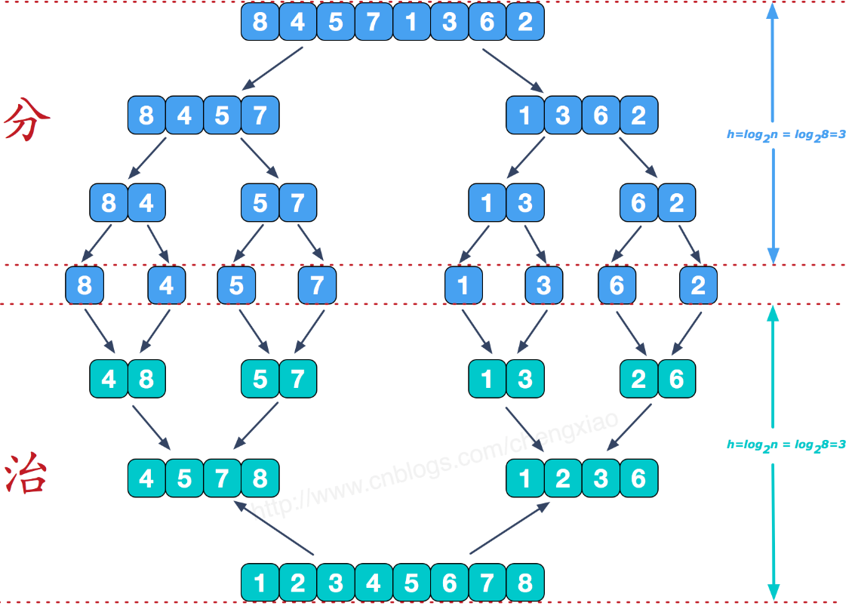
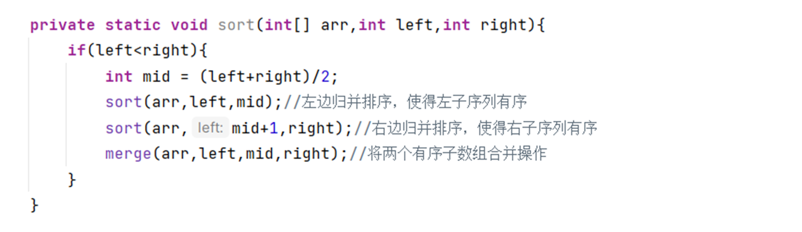
Merge Sort
Divide the unsorted list into n sublists, each containing one element (a list of one element is considered sorted).
Repeatedly merge sublists to produce new sorted sublists until there is only one sublist remaining. This will be the sorted list.

Slide 3
Merge Sort Array(0,n)
Original Problem: sort(0,n)
Sub Problems : sort(i, j)
Recurrence Relation: sort(i,j)= merge(sort(i,m), sort(m,j))
Base Case s(i,i)

Slide 4
Longest Common Subsequence
Given two strings text1 and text2, return the length of their longest common subsequence. If there is no common subsequence, return 0
“ace” is a subsequence of ”abcde”

Slide 5
Word1=“abcde” Word2=“ace”
How to define Sub Problem?

Slide 6
Subproblem Design
If input is Sequence List || Array || String
Prefixes [ : i]
Suffixes [i : ]
Sub String [i:j]
If input is multiple sequence
Prefixes A * Prefixes B * Prefixes C
Suffixes A * Suffixes B * Suffixes C
Sub String A * Sub String B * Sub String C

Slide 7
LCS Length | a | ac | ace
a | 1 | 1 | 1
ab | 1 | 1 | 1
abc | 1 | 2 | 2
abcd | 1 | 2 | 2
abcde | 1 | 2 | 3
prefix : [0:i]
Original Problem: LCS[Word1,Word2] => LCS[[0:j], [0：k]] =>LCS[j , k]
j=word1.length-1 k=word2.length-1
Sub Problem： LCS[m, n] m∈[0, j] n∈[0,k]
Base Problem: Word1.length =0 LCS[Word1, Word2] = 0
When Common Sub Sequence length ++?

Slide 8

Word1=“abcde” Word2=“ace”
Case 1: if(w1[m]==w2[n]) => LCS[m, n] = LCS[m-1,n-1]+1
Case 2: if(w1[m]==w2[n]) => LCS[m, n] = Math.max(LCS[m-1,n],LCS[m,n-1])
LCS Length | a | ac | ace
a | 1 | 1 | 1
ab | 1 | 1 | 1
abc | 1 | 2 | 2
abcd | 1 | 2 | 2
abcde | 1 | 2 | 3

Slide 9
DP feature 1 -最优子结构
An optimal solution to a problem contains optimal solutions to subproblems
一个问题的最优解， 一定包含其子问题的最优解
Word1=“abcde” Word2=“ace” “ace” 是LCS 那么 a || ac 一定也是其子问题的最优解

Slide 10
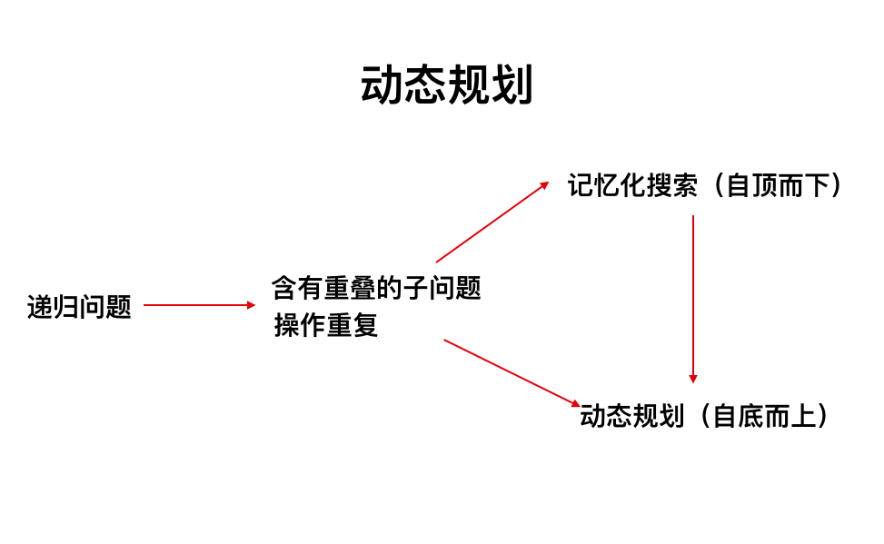
动态规划 - 解题思路

Slide 11
如何构建状态转移方程
1. 这个问题的base case是什么？
2. 这个问题有什么“状态”？
3. 对于每个“状态”，可以做出什么“选择”使得“状态”发生改变？
4. 如何定义 dp数组/函数 的含义来表现“状态”和“选择”？

Slide 12
爬楼梯
假设你正在爬楼梯。需要 n 阶你才能到达楼顶。
每次你可以爬 1 或 2 个台阶。你有多少种不同的方法可以爬到楼顶呢？
-问题转换
-base case
-重叠子问题
https://leetcode.cn/problems/climbing-stairs/

Slide 13
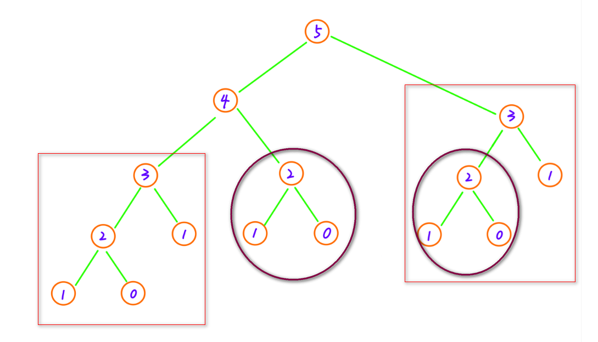
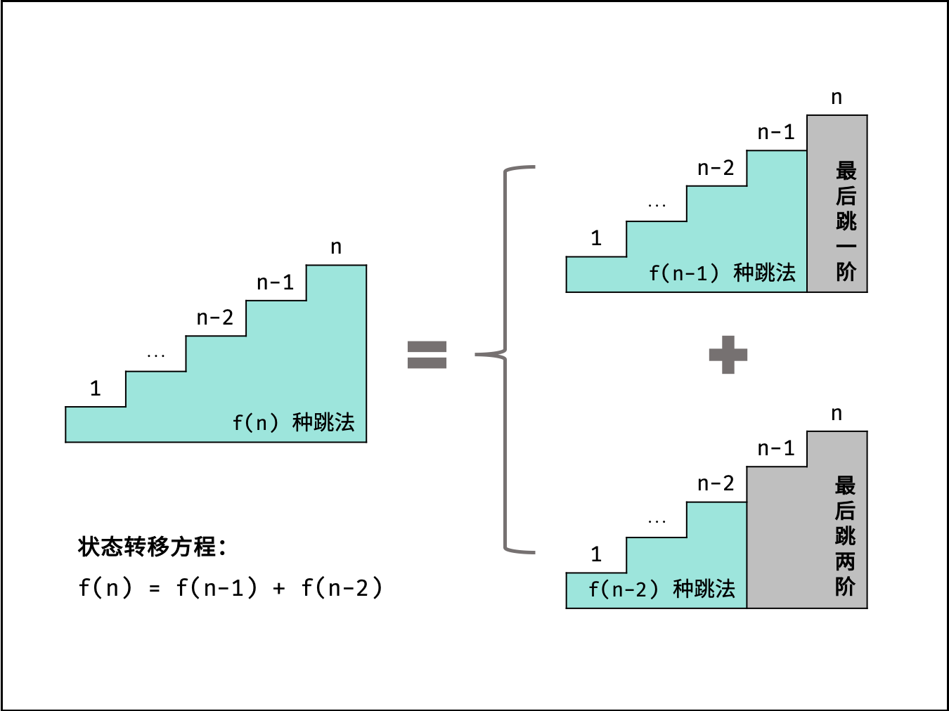

Slide 14
零钱兑换
给你一个整数数组 coins ，表示不同面额的硬币；以及一个整数 amount ，表示总金额。
计算并返回可以凑成总金额所需的 最少的硬币个数 。如果没有任何一种硬币组合能组成总金额，返回 -1 。
你可以认为每种硬币的数量是无限的。
https://leetcode.cn/problems/coin-change/description/

Slide 15
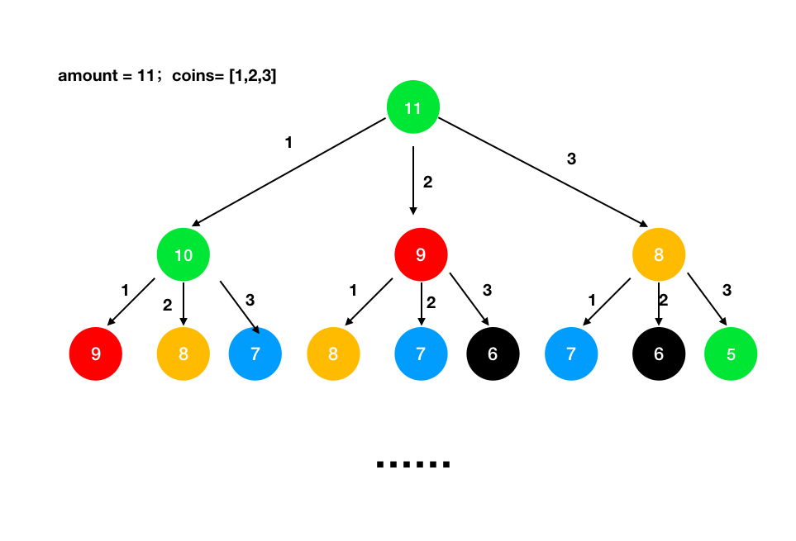

Slide 16
分割等和子集 - 01背包
给你一个 只包含正整数 的 非空 数组 nums 。请你判断是否可以将这个数组分割成两个子集，使得两个子集的元素和相等。
https://leetcode.cn/problems/partition-equal-subset-sum/
-问题转换*
-当给定的条件中有数组时，状态有可能包含数组本身的取值范围
-暴力穷举

Slide 17
练习状态转移方程
300. 最长递增子序列
https://leetcode.cn/problems/longest-increasing-subsequence/
53. 最大子数组和
https://leetcode.cn/problems/maximum-subarray/description/

